Slide 1
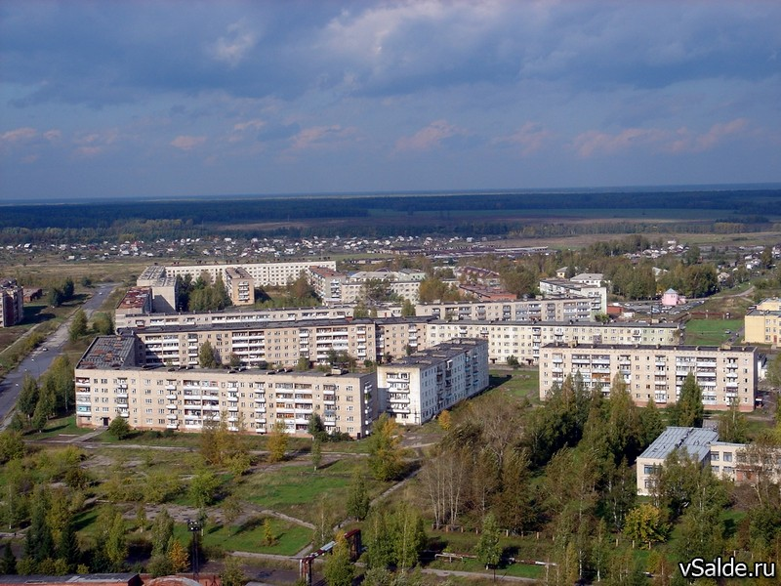
Бюджет городского округа Нижняя Салда на 2018 год и плановый период 2019 и 2020 годов

Slide 2
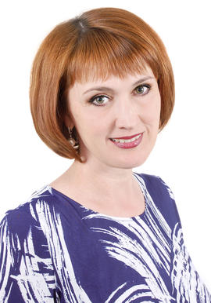
Уважаемые жители городского округа Нижняя Салда !
Перед вами информационный материал–«Бюджет для граждан», который познакомит Вас с основными параметрами бюджета городского округа Нижняя Салда на 2018 год и плановый период 2019 и 2020 годов.
Представленная в доступной и понятной форме информация предназначена для широкого круга пользователей и обеспечивает реализацию принципов прозрачности, открытости и обеспечения полного и доступного информирования граждан о бюджете городского округа Нижняя Салда .
С уважением,
глава городского округа
Матвеева Елена Владимировна

Slide 3
Городской округ Нижняя Салда
Входит в состав Свердловской области
Расстояние до Екатеринбурга — 205 км,
до Москвы — 2299 км.
Площадь: 59 080 га
В состав территории городского округа входят 5 населенных пунктов:
город Нижняя Салда, основанный в 1760 году
село Акинфиево,
село Медведево,
поселок Шайтанский Рудник,
поселок Встреча
Общая численность населения: 17,7 тыс.чел

Slide 4
Основные понятия
Бюджет- форма образования и расходования денежных средств, предназначенных для финансового обеспечения задач и функций государства и местного самоуправления .
Доходы бюджета – поступающие в бюджет денежные средства в соответствии с законодательством.
Расходы бюджета – направляемые из бюджета денежные средств на выполнение задач и функций государства.
Дефицит бюджета – превышение расходов бюджета над его доходами.
Профицит бюджета – превышение доходов бюджета над его расходами.
Бюджетные ассигнования – предельные объемы денежных средств,
предусмотренных в соответствующем финансовом году для исполнения
бюджетных обязательств.
Межбюджетные трансферты – средства, предоставляемые одним бюджетом бюджетной системы другому бюджету бюджетной системы.
Бюджетная система – совокупность федерального бюджета, бюджетов
субъектов Российской Федерации , местных бюджетов и бюджетов государственных внебюджетных фондов .
Бюджетный процесс–регламентируемая законодательством деятельность органов исполнительной власти , по составлению и рассмотрению проектов бюджетов , утверждению и исполнению бюджетов ,контролю за их исполнением , осуществлению бюджетного учета , составлению, внешней проверке , рассмотрению и утверждению бюджетной отчетности.

Slide 5
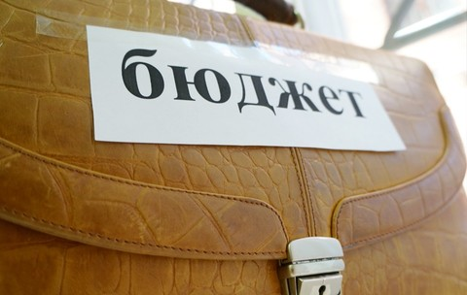
ГРАЖДАНИН И ЕГО УЧАСТИЕ В БЮДЖЕТНОМ ПРОЦЕССЕ
ГРАЖДАНИН
как налогоплательщик
Участвует в доходной части бюджета
ГРАЖДАНИН
как получатель социальных гарантий
Получает социальные гарантии (образование, здравоохранение, жилищно-коммунальное хозяйство, культура, физическая культура и спорт, социальные льготы и другие направления социальных гарантий населению) – расходная часть бюджета

Slide 6
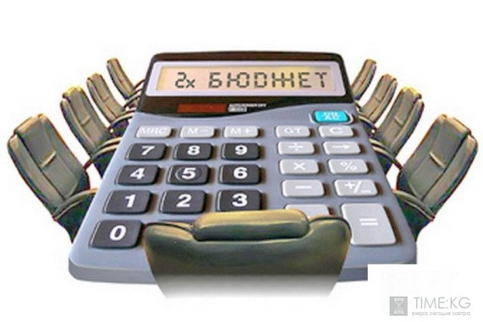
Основы составления проекта бюджета городского округа Нижняя Салда
Основные
направления
бюджетной
политики
и налоговой
политики
ГО Нижняя
Салда
Бюджетное
послание
Президента
Российской
Федерации
Бюджетное
послание
Губернатора
Свердловской
области
Прогноз
социально-
экономического
развития
ГО Нижняя Салда
Проект бюджета городского округа Нижняя Салда

Slide 7
Бюджетный процесс
Согласование оценки расходных полномочий в Министерстве
Финансов Свердловской области
Согласование расчетов с главными распорядителями
бюджетных средств
Проведение согласительных комиссий
Направление проекта бюджета в Думу городского округа и
в Контрольно-ревизионную комиссию городского округа
Нижняя Салда
Проведение публичных слушаний по бюджету
Принятие бюджета на Думе городского округа Нижняя Салда в I чтении
Принятие бюджета на Думе городского округа Нижняя Салда во 2 чтении
Исполнение бюджета городского округа Нижняя Салда

Slide 8
Социально-экономические параметры городского округа Нижняя Салда
Показатели | 2016год | 2017 год | 2018 год | 2019год | 2020 год
Численность постоянного населения, чел. | 17670 | 17672 | 17685 | 17695 | 17710
Объем произведенной продукции в фактических (отпускных) ценах, млн.руб. | 1543,4 | 1506,3 | 1512,5 | 1527,6 | 1542,8
Объем инвестиций в основной капитал, млн.руб. | 111,1 | 114,1 | 119,7 | 125,7 | 132,3
Средняя заработная плата , руб. | 26344 | 26548 | 27407 | 27407 | 27407
Уровень безработицы, % | 0,88 | 0,85 | 0,82 | 0,82 | 0,82
Численность населения с денежными доходами ниже прожиточного минимума в % к численности населения муниципального образования | 6,5 | 6,5 | 6 | 6 | 6

Slide 9
Информация об основных параметрах бюджета городского округа Нижняя Салда на 2018 - 2020 годы
ТЫС.РУБ.
 | 2018 год | 2019 год | 2020 год
Доходы бюджета | 529 094,90 | 447 229,20 | 451 890,50
Расходы бюджета | 565 661,30 | 454 229,20 | 458 890,50
Дефицит (-),профицит (+) бюджета | -36 566,40 | -7 000,00 | -7 000,00

Slide 10
Доходы бюджета городского округа Нижняя Салда на 2018-2020 годы, тыс. руб.
Наименование доходов бюджета | 2018 год | 2019 год | 2020 год
Налоговые доходы | 168 438,00 | 161 552,00 | 170 513,00
Неналоговые доходы | 10 142,00 | 10 197,00 | 10 410,00
Безвозмездные поступления | 350 514,90 | 275 480,20 | 270 967,50
Итого доходов | 529 094,90 | 447 229,20 | 451 890,50

Slide 11
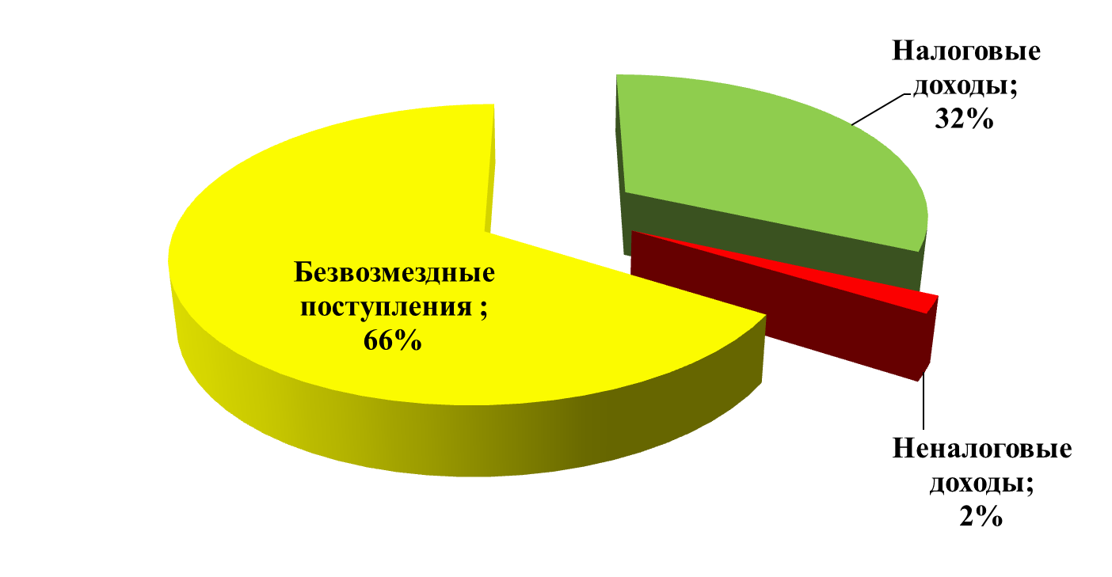
Структура доходов бюджета городского округа Нижняя Салда по проекту на 2018 год, %

Slide 12
Налоговые доходы бюджета городского округа Нижняя Салда на 2018 год, тыс. руб.
Наименование доходов бюджета | 2018 год
НАЛОГИ НА ДОХОДЫ ФИЗИЧЕСКИХ ЛИЦ | 135 913,00
НАЛОГИ НА ТОВАРЫ (РАБОТЫ, УСЛУГИ), РЕАЛИЗУЕМЫЕ НА ТЕРРИТОРИИ РОССИЙСКОЙ ФЕДЕРАЦИИ (АКЦИЗЫ) | 5 763,00
НАЛОГИ НА СОВОКУПНЫЙ ДОХОД | 6 224,00
НАЛОГ НА ИМУЩЕСТВО ФИЗИЧЕСКИХ ЛИЦ | 3 717,00
ЗЕМЕЛЬНЫЙ НАЛОГ | 16 053,00
ГОСУДАРСТВЕННАЯ ПОШЛИНА | 768,00
ИТОГО НАЛОГОВЫХ ДОХОДОВ | 168 438,00

Slide 13
Структура налоговых доходов бюджета городского округа Нижняя Салда на 2018 год, тыс. руб., %

Slide 14
Неналоговые доходы бюджета
городского округа Нижняя Салда
на 2018 год, тыс. руб.
Наименование доходов бюджета | 2018 год
ДОХОДЫ ОТ ИСПОЛЬЗОВАНИЯ ИМУЩЕСТВА, НАХОДЯЩЕГОСЯ В ГОСУДАРСТВЕННОЙ И МУНИЦИПАЛЬНОЙ СОБСТВЕННОСТИ | 6 133,00
ПЛАТЕЖИ ПРИ ПОЛЬЗОВАНИИ ПРИРОДНЫМИ РЕСУРСАМИ | 378,00
ДОХОДЫ ОТ ОКАЗАНИЯ ПЛАТНЫХ УСЛУГ И КОМПЕНСАЦИИ ЗАТРАТ ГОСУДАРСТВА | 155,00
ДОХОДЫ ОТ ПРОДАЖИ МАТЕРИАЛЬНЫХ И НЕМАТЕРИАЛЬНЫХ АКТИВОВ | 3 048,00
ШТРАФЫ, САНКЦИИ, ВОЗМЕЩЕНИЕ УЩЕРБА | 428,00
ИТОГО НЕНАЛОГОВЫХ ДОХОДОВ | 10 142,00

Slide 15
Структура неналоговых доходов бюджета городского округа Нижняя Салда на 2018 год, тыс. руб., %

Slide 16
Структура безвозмездных поступлений от других бюджетов бюджетной системы РФ в бюджет городского округа Нижняя Салда на 2018 год, тыс. руб., %
Наименование доходов бюджета | 2018 год
Дотации | 1 606,00
Субсидии | 173 341,10
Субвенции | 175 567,80
Итого безвозмездные поступления от других бюджетов бюджетной системы | 350 514,90

Slide 17
Субвенции бюджетам бюджетной системы Российской Федерации | 175 567 800
Субвенции бюджетам городских округов на предоставление гражданам субсидий на оплату жилого помещения и коммунальных услуг | 2 640 000
Субвенции бюджетам городских округов на выполнение передаваемых полномочий субъектов Российской Федерации , в том числе: | 18 672 400
Субвенции на осуществление государственного полномочия Свердловской области по хранению, комплектованию,учету и использованию архивных документов, относящихся к государственной собственности Свердловской области | 241 000
Субвенции на осуществление государственного полномочия Свердловской области по предоставлению отдельным категориям граждан компенсации расходов на оплату жилого помещения и коммунальных услуг | 17 894 000
Субвенция на осуществление государственного полномочия Свердловской области по определению перечня должностных лиц, уполномоченных составлять протоколы об административных правонарушениях, предусмотренных законом Свердловской области | 100
Субвенции на осуществление государственного полномочия по созданию административных комиссий | 106 400
Субвенции на осуществление государственного полномочия Свердловской области по предоставлению гражданам, проживающим на территории Свердловской области,меры социальной поддержки по частичному освобождению от платы за коммунальные услуги | 21 000
Субвенции на осуществление государственного полномочия Свердловской области по организации проведения мероприятий по отлову и содержанию безнадзорных собак | 409 900
Субвенции бюджетам городских округов на осуществление г первичного воинского учета на территориях, где отсутствуют военные комиссариаты | 673 000
Субвенции бюджетам городских округов на осуществление полномочий по составлению (изменению) списков кандидатов в присяжные заседатели федеральных судов общей юрисдикции в Российской Федерации | 134 400
Субвенции бюджетам городских округов на оплату жилищно-коммунальных услуг отдельным категориям граждан | 9 573 000
Прочие субвенции бюджетам городских округов, в том числе: | 143 875 000
субвенции на финансовое обеспечение государственных гарантий реализации прав на получение общедоступного и бесплатного дошкольного, начального общего, основного общего, среднего общего образования в муниципальных общеобразовательных организациях и финансовое обеспечение дополнительного образования детей в муниципальных общеобразовательных организациях | 97 571 000
субвенции на финансовое обеспечение государственных гарантий реализации прав на получение общедоступного и бесплатного дошкольного образования в муниципальных дошкольных образовательных организациях | 46 304 000

Slide 18
Субсидии бюджетам бюджетной системы Российской Федерации (межбюджетные субсидии) | 173 341 100
субсидии на выравнивание обеспеченности муниципальных районов(городских округов) по реализации ими их отдельных расходных обязательств по вопросам местного значения | 157 608 000
субсидии на обеспечение питанием обучающихся в муниципальных общеобразовательных организациях | 11 174 000
субсидии на организацию отдыха детей в каникулярное время | 4 559 100
Дотации бюджетам бюджетной системы Российской Федерации | 1 606 000
Дотации из областного бюджета на выравнивание бюджетной обеспеченности муниципальных районов (городских округов) между муниципальными районами (городскими округами), расположенными на территории Свердловской области | 1606 000

Slide 19
Безвозмездные поступления на 2019 и 2020 годы
Субвенции бюджетам бюджетной системы Российской Федерации | 175 567 800
Субвенции бюджетам городских округов на предоставление гражданам субсидий на оплату жилого помещения и коммунальных услуг | 2 640 000
Субвенции бюджетам городских округов на выполнение передаваемых полномочий субъектов Российской Федерации , в том числе: | 18 682 400
Субвенции на осуществление государственного полномочия Свердловской области по хранению, комплектованию,учету и использованию архивных документов, относящихся к государственной собственности Свердловской области | 251 000
Субвенции на осуществление государственного полномочия Свердловской области по предоставлению отдельным категориям граждан компенсации расходов на оплату жилого помещения и коммунальных услуг | 17 894 000
Субвенция на осуществление государственного полномочия Свердловской области по определению перечня должностных лиц, уполномоченных составлять протоколы об административных правонарушениях, предусмотренных законом Свердловской области | 100
Субвенции на осуществление государственного полномочия по созданию административных комиссий | 106 400
Субвенции на осуществление государственного полномочия Свердловской области по предоставлению гражданам, проживающим на территории Свердловской области,меры социальной поддержки по частичному освобождению от платы за коммунальные услуги | 21 000
Субвенции на осуществление государственного полномочия Свердловской области по организации проведения мероприятий по отлову и содержанию безнадзорных собак | 409 900
Субвенции бюджетам городских округов на осуществление г первичного воинского учета на территориях, где отсутствуют военные комиссариаты | 680400
Субвенции бюджетам городских округов на осуществление полномочий по составлению (изменению) списков кандидатов в присяжные заседатели федеральных судов общей юрисдикции в Российской Федерации | 9000
Субвенции бюджетам городских округов на оплату жилищно-коммунальных услуг отдельным категориям граждан | 9 767 000
Прочие субвенции бюджетам городских округов, в том числе: | 145 406 000
субвенции на финансовое обеспечение государственных гарантий реализации прав на получение общедоступного и бесплатного дошкольного, начального общего, основного общего, среднего общего образования в муниципальных общеобразовательных организациях и финансовое обеспечение дополнительного образования детей в муниципальных общеобразовательных организациях | 98 554000
субвенции на финансовое обеспечение государственных гарантий реализации прав на получение общедоступного и бесплатного дошкольного образования в муниципальных дошкольных образовательных организациях | 46 852 000
175 567 800
2 640 000
18 692 400
261 000
17 894 000
100
106 400
21 000
409 900
705 500
14500
9 766 000
150 011 000
101 387 000
48 624 000

Slide 20
Субсидии бюджетам бюджетной системы Российской Федерации (межбюджетные субсидии) | 89 243 400
субсидии на выравнивание обеспеченности муниципальных районов(городских округов) по реализации ими их отдельных расходных обязательств по вопросам местного значения | 84 502 000
субсидии на организацию отдыха детей в каникулярное время | 4 741 400
88 398 100
83 467 000
4 931 100
Дотации бюджетам бюджетной системы Российской Федерации | 9 052 000
Дотации из областного бюджета на выравнивание бюджетной обеспеченности муниципальных районов (городских округов) между муниципальными районами (городскими округами), расположенными на территории Свердловской области | 9 052 000
740 000
740 000

Slide 21
Расходы бюджета городского округа Нижняя Салда на 2018 год, тыс. руб.
Код подраздела | Наименование раздела | 2018 год
0100 | Общегосударственные вопросы | 45 646,00
0200 | Национальная оборона | 673,00
0300 | Национальная безопасность и правоохранительная деятельность | 7 510,80
0400 | Национальная экономика | 38 655,90
0500 | Жилищно-коммунальное хозяйство | 62 793,90
0600 | Охрана окружающей среды | 160,40
0700 | Образование | 334 548,10
0800 | Культура | 29 690,00
1000 | Социальная политика | 31 584,20
1100 | Физическая культура и спорт | 11 099,00
1200 | Средства массовой информации | 2 200,00
1300 | Обслуживание муниципального долга | 1 100,00
 | ВСЕГО РАСХОДОВ | 565 661,30

Slide 22
Расходы бюджета городского округа Нижняя Салда на 2019 и 2020 годы, тыс. руб.
Код подраздела | Наименование раздела | 2019 год
0100 | Общегосударственные вопросы | 44 541,00
0200 | Национальная оборона | 680,00
0300 | Национальная безопасность и правоохранительная деятельность | 7 396,00
0400 | Национальная экономика | 26 290,00
0500 | Жилищно-коммунальное хозяйство | 16 053,00
0600 | Охрана окружающей среды | 162,00
0700 | Образование | 277 394,00
0800 | Культура | 29 999,00
1000 | Социальная политика | 31 793,00
1100 | Физическая культура и спорт | 9 814,00
1200 | Средства массовой информации | 2 200,00
1300 | Обслуживание муниципального долга | 1 100,00
 | ВСЕГО РАСХОДОВ | 447 422,00
2020 год
42 999,00
706,00
7 077,00
25 906,00
13 817,00
160,00
280 274,00
29 578,00
31 772,00
9 695,00
2 200,00
1 100,00
445 284,00

Slide 23
Структура расходов бюджета городского округа Нижняя Салда на 2018 год, тыс. руб.

Slide 24
Раздел 0100 Общегосударственные вопросы В целом по разделу предусмотрены бюджетные ассигнования на 2018 год – 45 646,0 тыс. руб. Раздел включает: 0102 Функционирование высшего должностного лица субъекта Российской Федерации и муниципального образования - 1 572 450 руб. 0103 Функционирование законодательных (представительных) органов государственной власти и представительных органов муниципальных образований (содержание и обеспечение деятельности аппарата Думы городского округа и председателя)– 1 622 052 руб. 0104 Функционирование Правительства Российской Федерации, высших исполнительных органов государственной власти субъектов Российской Федерации, местных администраций (содержание и обеспечение деятельности администрации городского округа) – 26 248 159 руб., 0105 Судебная система -134 400 руб. на составление списков кандидатов в присяжные заседатели федеральных судов, 0106 Обеспечение деятельности финансовых, налоговых и таможенных органов и органов финансового (финансово-бюджетного) надзора (ФУ и КРК) -6 406 561,00 руб., 0111 Резервные фонды -100 000 руб.

Slide 25
0113 Другие общегосударственные вопросы В целом по данному подразделу предусмотрены бюджетные ассигнования на 2018 год – 9 562 337 руб. в т.ч. субвенции из областного бюджета составляют 347 400 руб., и направляются на: -осуществление государственного полномочия по создание административных комиссий и по определению перечня должностных лиц, уполномоченных составлять протоколы об административных правонарушениях, предусмотренных законом Свердловской области в сумме - 106 500 руб., - осуществление государственных полномочий органами местного самоуправления по хранению, комплектованию, учету и использованию архивных документов, относящихся к государственной собственности Свердловской области - 241 000 руб, По подразделу 0113 предусмотрено финансирование 2 муниципальных программ. Муниципальная программа «Повышение эффективности управления муниципальной собственностью городского округа Нижняя Салда до 2020 года» На реализацию данной программы предусмотрены бюджетные ассигнования на 2018 год- 920 945 руб., По данной программе большая часть расходов (80%) направлены на содержание муниципального имущества (Ленина 26, Строителей 21а,34, Фрунзе 137,137а, Ломоносова11-3,40, Парижской коммуны 4), а также на финансирование мероприятий по проведению технической инвентаризации и постановки на кадастровый учет муниципального имущества Муниципальная программа "Общегосударственные вопросы" На реализацию данной программы предусмотрены бюджетные ассигнования на 2018 год – 8 641 392 руб., в том числе субвенции из областного бюджета -347 400 руб, на создание административных комиссий и хранение и комплектование архивных документов. По данной программе предусматривается расходы на пенсионное обеспечение муниципальных служащих, на обеспечение деятельности подведомственных учреждений: МКУ "Архив городского округа Нижняя Салда", МКУ "Служба муниципального заказа".

Slide 26
Раздел 0203 Мобилизационная и вневойсковая подготовка По данному подразделу предусмотрены бюджетные ассигнования на осуществление первичного воинского учета на территориях, где отсутствуют военные комиссариаты – 673 000,00 руб. Подраздел финансируется за счет субвенций городскому округу из федерального бюджета. Раздел 0300 Национальная безопасность и правоохранительная деятельность В целом по разделу предусмотрены бюджетные ассигнования на 2018 год – 7 510 833,00 руб. Раздел финансируется за счет собственных средств, поступления из вышестоящих бюджетов не предусматриваются. Все расходы – программные. 0309 Защита населения и территории от чрезвычайных ситуаций природного и техногенного характера, гражданская оборона В целом по подразделу предусмотрены бюджетные ассигнования на 2018год – 6 550 130,00 руб.( в том числе на содержание МКУ– 5 905 149 руб.), в рамках муниципальной программы «Развитие гражданской обороны, защиты населения и территории городского округа Нижняя Салда от чрезвычайных ситуаций природного и техногенного характера, обеспечение пожарной безопасности и безопасности людей на водных объектах на 2014-2020 годы» и ее подпрограмма «Гражданская оборона и предупреждение чрезвычайных ситуаций на территории городского округа Нижняя Салда на 2014-2020 годы».

Slide 27
0310 Обеспечение пожарной безопасности По подразделу предусмотрены бюджетные ассигнования для реализации на 2018 год – 572 703 руб., в рамках муниципальной программы «Развитие гражданской обороны, защиты населения и территории городского округа Нижняя Салда от чрезвычайных ситуаций природного и техногенного характера, обеспечение пожарной безопасности и безопасности людей на водных объектах на 2014-2020 годы» и ее подпрограммы «Обеспечение первичных мер пожарной безопасности на территории городского округа Нижняя Салда» 0314 Другие вопросы в области национальной безопасности и правоохранительной деятельности В целом по данному подразделу предусмотрены бюджетные ассигнования на 2018 год – 388 000 руб. Все расходы за счет средств местного бюджета. Расходы запланированы в рамках реализации двух муниципальных программ : - Муниципальная программа "Профилактика правонарушений в городском округе Нижняя Салда до 2020 года" По данной программе предусмотрены бюджетные ассигнования на 2018год – 228 000руб. на установку средств видеонаблюдения . - Муниципальная программа «Гармонизация межнациональных отношений, профилактика экстремизма и терроризма на территории городского округа Нижняя Салда на 2015- 2020 годы" По данной программе предусмотрены бюджетные ассигнования на 2018 год – 160 000руб., на установку домофонов в образовательных учреждениях.

Slide 28
Раздел 0400 Национальная экономика
Направление расходов | 2018 год
Сельское хозяйство и рыболовство | 468,90
Водное хозяйство | 1 841,20
Лесное хозяйство | 67,00
Транспорт | 380,00
Дорожное хозяйство (дорожные фонды) | 34 272,00
Связь и информатика | 590,00
Другие вопросы в области национальной экономики | 1 036,80
ВСЕГО РАСХОДОВ | 38 655,90

Slide 29
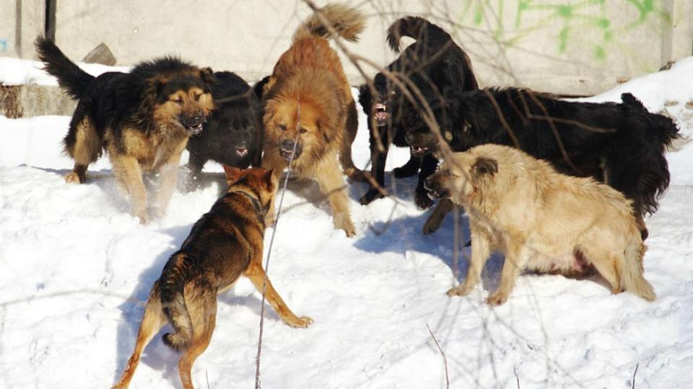
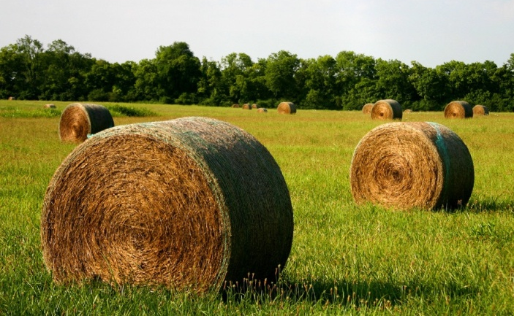
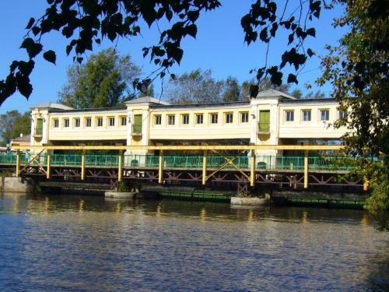
0405 Сельское хозяйство и рыболовство По данному подразделу предусмотрены бюджетные ассигнования на 2018 год – 468 900руб., в том числе субвенции из областного бюджета на осуществление государственного полномочия Свердловской области по организации проведения мероприятий по отлову и содержанию безнадзорных собак– 409 900руб. Средства местного бюджета в сумме 59 000руб. предусмотрены на оказание финансовой поддержки крестьянским (фермерским) хозяйствам, личным подсобным хозяйствам городского округа Нижняя Салда. 0406 Водное хозяйство Расходы в размере 1 841 200 руб. запланированы в рамках муниципальной программы «Обеспечение рационального и безопасного природопользования на территории городского округа Нижняя Салда до 2020 года» подпрограммы «Развитие водохозяйственного комплекса в городском округе Нижняя Салда на 2014-2020 годы» на обслуживание гидроузла. В 2018 году предусмотрены бюджетные ассигнования для софинансирования расходов по капитальному ремонту гидроузла в сумме 1 100 000 руб.

Slide 30
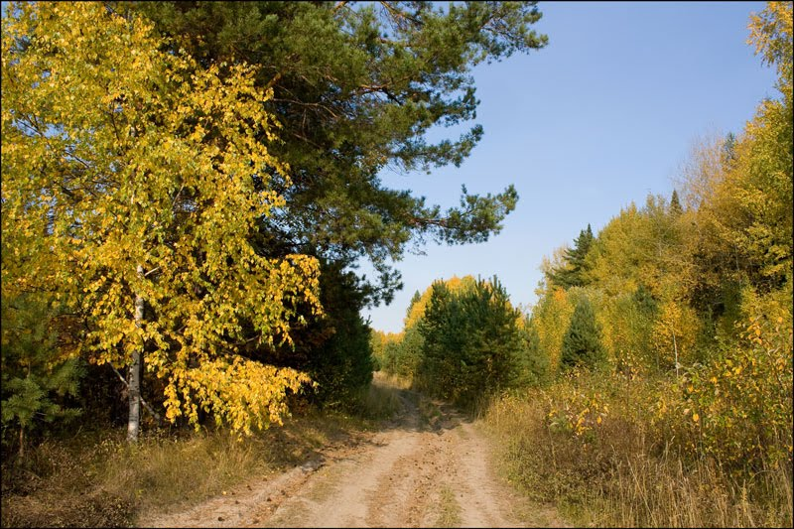
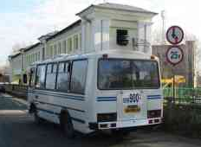
0407 Лесное хозяйство Расходы запланированы в размере 67 000 руб. в рамках муниципальной программы городского округа Нижняя Салда «Обеспечение рационального и безопасного природопользования на территории городского округа Нижняя Салда до 2020 года» подпрограммы "Организация использования и охраны лесов городского округа Нижняя Салда» на выполнение работ по противопожарной опашке минеральной полосой городских лесов. 0408 Транспорт Расходы в размере 380 000 руб. запланированы в рамках муниципальной программы городского округа Нижняя Салда «Развитие транспорта и дорожного хозяйства городского округа Нижняя Салда до 2020 года» на предоставление субсидий перевозчикам для возмещение части затрат, связанных с оказанием транспортных услуг населению городского округа.

Slide 31
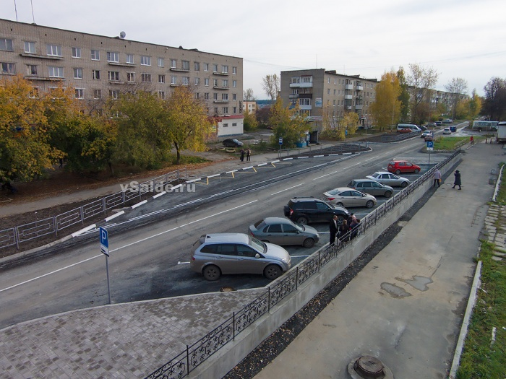
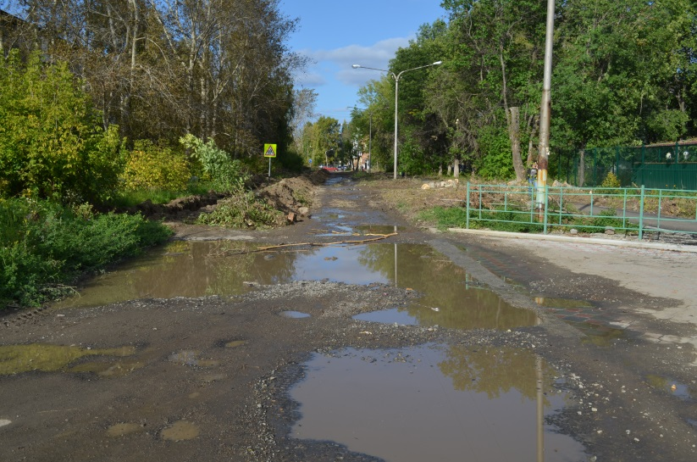
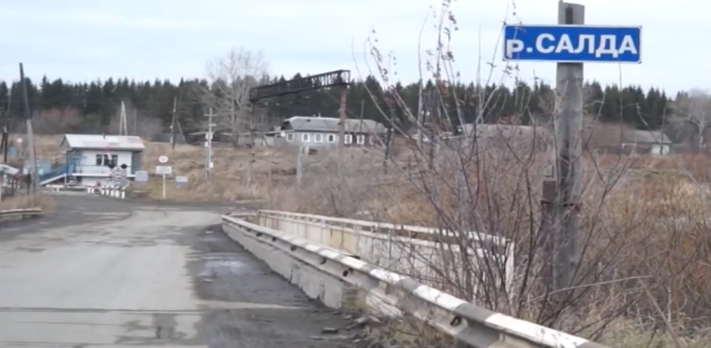
0409 Дорожное хозяйство (дорожные фонды) По данному подразделу предусмотрены бюджетные ассигнования на 2018 год – 34 272 000 руб., на реализацию муниципальной программы городского округа Нижняя Салда «Развитие транспорта и дорожного хозяйства городского округа Нижняя Салда до 2031 года» и ее двух подпрограмм. Подпрограмма Развитие дорожного хозяйства в городском округе Нижняя Салда на 2014-2031годы По данной подпрограмме предусмотрены бюджетные ассигнования на 2018 год – 28 328 633 руб. и запланировано финансирование следующих мероприятий: - содержание дорог – 6 580 000 руб.; - капитальный ремонт ул. Ломоносова - 11 000 000 руб.; - капитальный ремонт ул.Строителей - 5 400 000 руб.; - обследование автомобильного моста через р.Салда – 2 700 000руб.; - ремонт тротуаров – 800 000 руб.; - разработка проектно- сметной документации на капитальный ремонт ул. Парижской Коммуны - 1 500 000 руб.

Slide 32
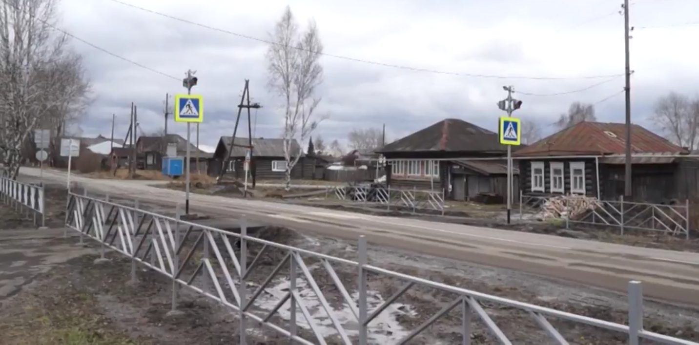
Подпрограмма «Повышение безопасности дорожного движения на территории городского округа Нижняя Салда до 2031 года» предусмотрены бюджетные ассигнования на 2018 год – 5 943 367 руб., на финансирование мероприятий по приведению в соответствие с национальными стандартами улично-дорожной сети в городском округе Нижняя Салда: обустройство пешеходных переходов и подходов к ним, установка светофоров у пешеходных переходов, освещение пешеходных переходов, установка ограждений, искусственных дорожных неровностей, разметка.

Slide 33
0410 Связь и информатика По данному подразделу предусмотрены бюджетные ассигнования на 590 000 руб., Расходы запланированы в рамках муниципальной программы «Информационное общество городского округа Нижняя Салда на 2014-2020 годы» по двум подпрограммам на финансирование мероприятий по защите информации в единой компьютерной сети и приобретение компьютерной техники и лицензионного программного обеспечения для внедрения СЭД (системы электронного документооборота). 0412 Другие вопросы в области национальной экономики По данному подразделу предусмотрены бюджетные ассигнования на сумму 1 036 800руб. Расходы запланированы в рамках реализации двух муниципальных программ : - по муниципальной программе «Повышение эффективности управления муниципальной собственностью городского округа Нижняя Салда до 2020 года» предусмотрены бюджетные ассигнования на 2018 год – 862 800 руб. на финансирование мероприятий по проведению кадастровых работ, разработке проектов межевания застроенной территории и на внесения изменений в документы территориального планирования городского округа Нижняя Салда Свердловской области в целях перехода к цифровой (векторной) модели пространственных данных; - по муниципальной программе «Развитие и поддержка субъектов малого и среднего предпринимательства и агропромышленного комплекса в городском округе Нижняя Салда на 2014-2020 годы» предусмотрены бюджетные ассигнования на 2018 год – 174 000 руб. на оказание финансовой поддержки субъектам малого и среднего предпринимательства городского округа Нижняя Салда .

Slide 34
Раздел 0500 Жилищно-коммунальное хозяйство
Направление расходов | 2018 год
Жилищное хозяйство | 1 114,70
Коммунальное хозяйство | 50 942,20
Благоустройство | 10 716,00
Другие вопросы в области жилищно-коммунального хозяйства | 21,00
ВСЕГО РАСХОДОВ | 62 793,90

Slide 35
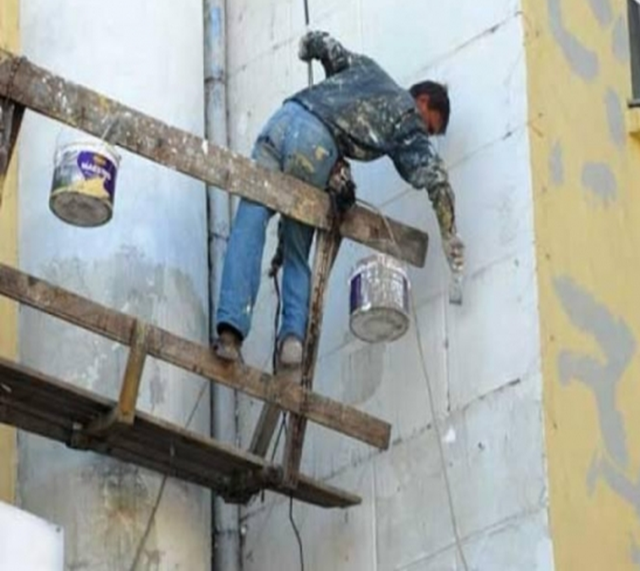
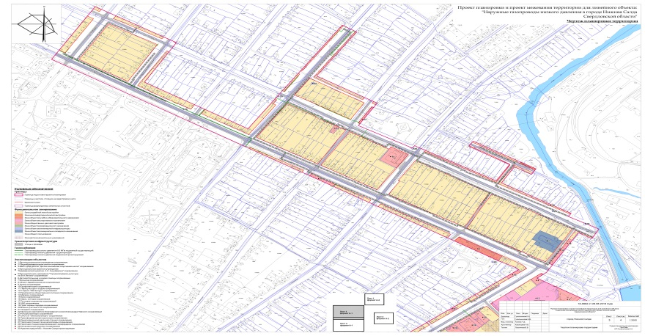
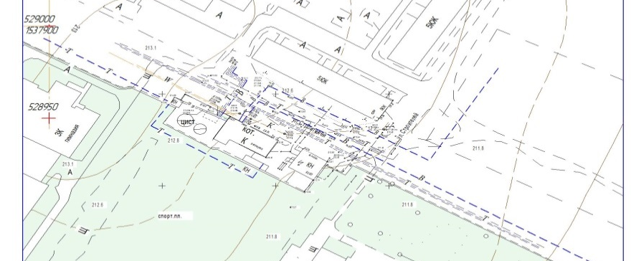
Расходы запланированы в рамках муниципальной программы «Развитие жилищно-коммунального хозяйства и повышение энергетической эффективности в городском округе Нижняя Салда до 2022 года» 0501 Жилищное хозяйство Подпрограмма «Развитие жилищного хозяйства в городском округе Нижняя Салда на 2014 – 2022 годы» Для реализации данной подпрограммы предусмотрены бюджетные ассигнования на 2018 год – 1 114 690,00 руб. на уплату взносов на капитальный ремонт общего имущества муниципального жилищного фонда . 0502 Коммунальное хозяйство Подпрограмма «Энергосбережение и повышение энергетической эффективности в городском округе Нижняя Салда на 2014 – 2022 годы» Для реализации данной подпрограммы предусмотрены бюджетные ассигнования на 2018 год в сумме 50 942 195 руб. на финансирование следующих мероприятий: - строительство блочных газовых котельных– 4 974 411 руб.; - строительство наружного газопровода низкого давления - 2 050 000 руб.; - строительство объекта "Сооружение биологической очистки хозбытовых сточных вод производительностью 6000 мз/сутки ГО Нижняя Салда"- 24 806 117 руб. - модернизация объектов инженерной инфраструктуры и модернизация существующих систем объектов коммунальной инфраструктуры (средства Некоммерческой организации НК «Благотворительный фонд «Евраза»-Урал») –18 766 410,59 руб.

Slide 36
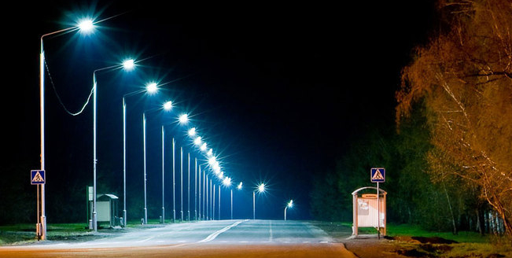
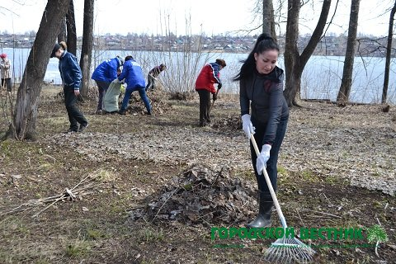
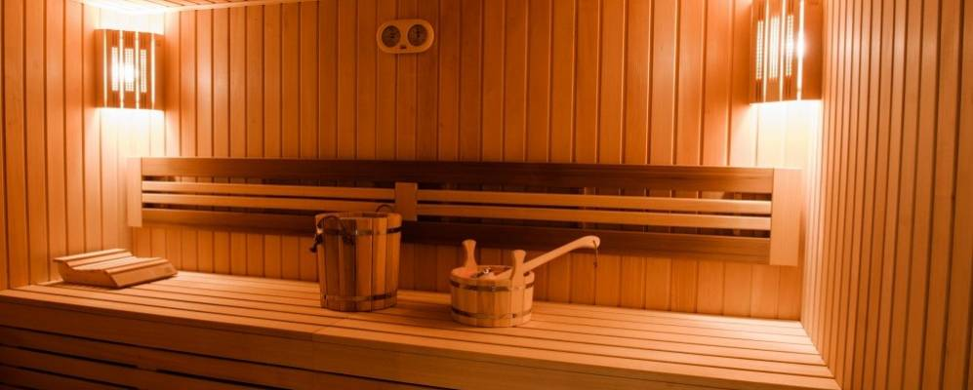
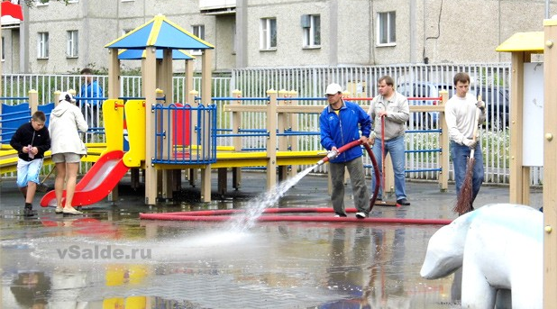
0503 Благоустройство По данному подразделу предусмотрены бюджетные ассигнования на 2018 год – 10 716 000руб.на реализацию Подпрограммы "Развитие благоустройства в городском округе Нижняя Салда на 2014-2022 годы« а именно: - содержание уличного освещения -4 000 000 руб.; - санитарная уборка города - 1 900 000 руб.; - содержание городской бани- 2 700 000 руб.; - уборка несанкционированных свалок- 700 000 руб.; -обеспечение населения городского округа Нижняя Салда питьевой водой стандартного качества - 120 000 руб.; - улучшение санитарного состояния территории городского округа Нижняя Салда -236 000 руб. Подпрограмма «Восстановление и развитие объектов внешнего благоустройства в городском округе Нижняя Салда на 2014-2022 годы» запланировано содержание объектов благоустройства (детские площадки) - 400 000 руб. В соответствии с муниципальной программой «Формирование современной городской среды на территории городского округа Нижняя Салда на 2018-2022 годы» начиная с 2018 года предусмотрены расходы на благоустройство дворовых территорий многоквартирных жилых домов в сумме 392 000 руб. и на благоустройство общественных территорий в сумме 168 000 руб. 0505 Другие вопросы в области жилищно-коммунального хозяйства по данному подразделу запланированы субвенции из областного бюджета на осуществление государственного полномочия Свердловской области по предоставлению гражданам, проживающим на территории Свердловской области, меры социальной поддержки по частичному освобождению от платы за коммунальные услуги в сумме 21 000 руб.на 2018 год .

Slide 37
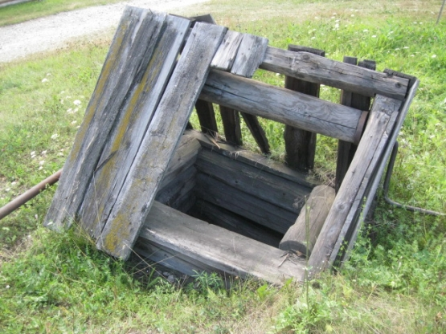
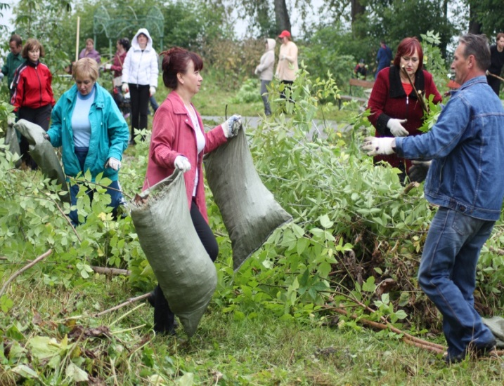
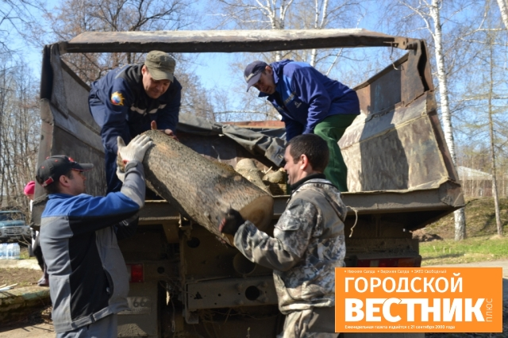
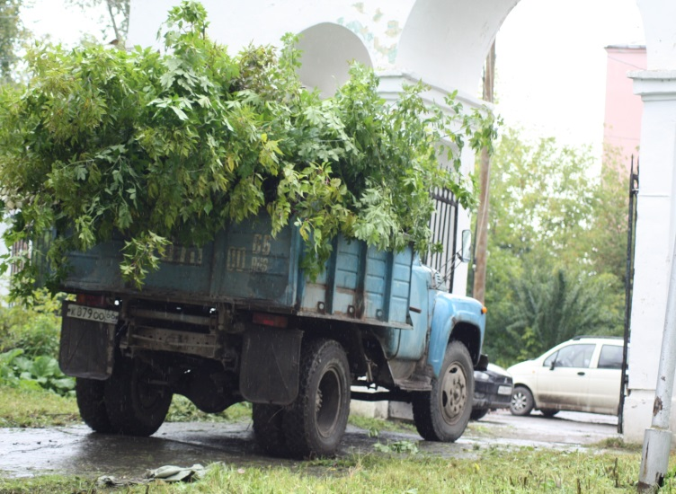
Раздел 0600 Охрана окружающей среды Все расходы по разделу предусматриваются только по одному подразделу 0605 Другие вопросы в области охраны окружающей среды. По данному подразделу предусмотрены бюджетные ассигнования для реализации муниципальной программы «Обеспечение рационального и безопасного природопользования на территории городского округа Нижняя Салда до 2020 года» в рамках подпрограммы «Экологическая безопасность городского округа Нижняя Салда» на 2018 год – 160 400 руб., в т.ч. - 103 700 руб. обустройство 1 централизованного источника; - 12 200 руб. сбор, обезвреживание ртутьсодержащих ламп; - 12 500 руб. проведение массовых экологических акций; - 32 000 руб. «Диорама природы родного рая».

Slide 38
Раздел 0700 Образование, тыс. руб.
Направление расходов | 2018 год
Дошкольное образование | 111 760,80
Общее образование | 161 810,30
Дополнительное образование детей | 39 914,10
Молодежная политика | 8 929,00
Другие вопросы в области образования | 12 133,90
ВСЕГО РАСХОДОВ | 334 548,10

Slide 39
Структура расходов по разделу 0700, тыс. руб., %

Slide 40
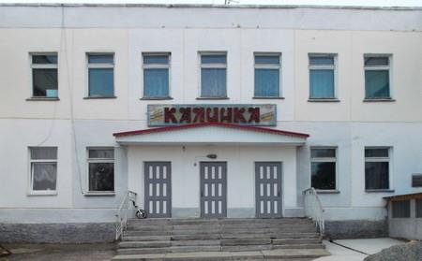
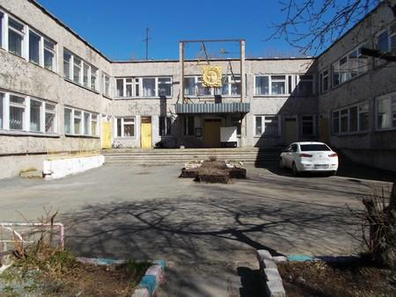
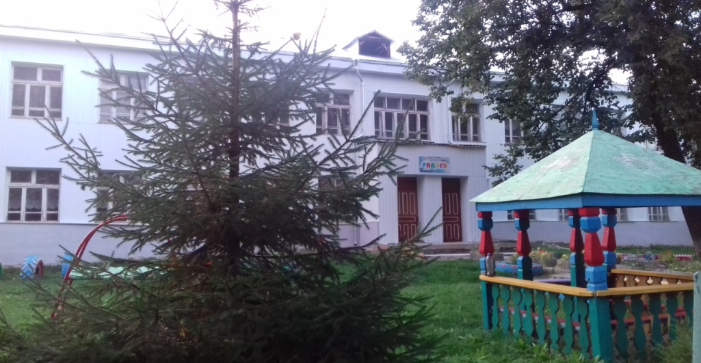
0701 Дошкольное образование По данному подразделу предусмотрены бюджетные ассигнования на 2018 год в размере 111 760 783 руб., в т.ч. субвенции из областного бюджета составляют 46 304 000 руб., В 2018 году запланированы расходы на мероприятия по устранению предписаний надзорных органов и проведению ремонтных работ в дошкольных учреждениях:

Slide 41
Ремонты на 2018 год
Муниципальное дошкольное образовательное учреждение детский сад комбинированного вида «Радуга» | Ремонт системы отопления в здании детского сада «Солнышко» | 12 504 408,00
 | Замена оконных блоков в здании детского сада «Солнышко»
 | Замена вентиляции в трёх зданиях детских садов
 | Крыльцо в здании детского сада «Серебряное копытце»
 | Замена линолеума в здании на ул. Карла Маркса, 8
 | Ремонт групповых комнат в здании на ул. Карла Маркса,8
 | Косметический ремонт пищеблоков в шести зданиях детских садов
 | Ремонт кровли в здании на ул. Металлургов, 28
МАОУ "ЦО №7" (структурное подразделение детский сад «Калинка») | Ремонт центрального коридора и лестницы в здании детского сада Ремонт асфальтового покрытия на территории детского сада | 5 906 660,00

Slide 42
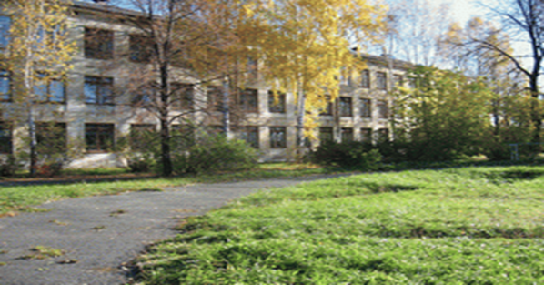
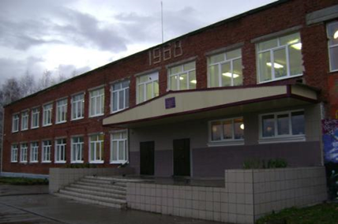
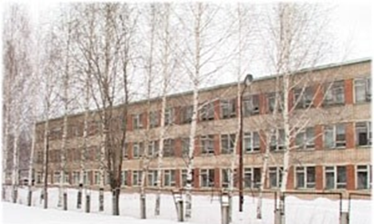
0702 Общее образование По данному подразделу предусмотрены бюджетные ассигнования на 2018 год в размере 161 810 308 руб., в т.ч. межбюджетные трансферты из областного бюджета : - субсидии на питание– 11 174 000 руб.(постановление Правительства Свердловской области от 07.11.2017 № 815-ПП; - субвенции на общее образование -97 571 000 руб.
На 2018 году запланированы расходы на оплату текущей кредиторской задолженность 2017 года (МОУ Гимназия) -534 867,13 руб. (окна) и расходы на мероприятия по устранению предписаний надзорных органов и проведению ремонтных работ в общеобразовательных учреждениях:

Slide 43
МБОУ "СОШ №5" | Замена деревянных оконных блоков на пластиковые стеклопакеты | 4 661 651,00
 | Оборудование входа в здание школы пандусом
 | Косметический ремонт в кабинетах, коридорах
МБОУ "СОШ №10" | Оборудование медицинского кабинета | 5 742 655,00
 | Ремонт пола в актовом зале
 | Ремонт полов в 2-х учебных кабинетах
 | Ремонт туалетов на первом этаже
 | Замена светильников
 | Ремонт спортивного зала
 | Замена деревянных оконных блоков на пластиковые стеклопакеты
МАОУ "ЦО №7" | Ремонт крыльца здания Строителей, 46 | 329 580,00
 | Ремонт канализации в здании Дома детского творчества Установка замков безопасности на окна | 768 132,00 300 000,00
МОУГ | Устройство площадки для мусорных контейнеров | 10 619 708,97
 | Ремонт 8-ми туалетных комнат
 | Ремонт фасада
 | Ремонт коридора и 10-ти учебных кабинетов
МОУ "ООШ с. Акинфиево" | Косметический ремонт актового зала, учебных кабинетов | 300 000,00
 | Замена светильников

Slide 44
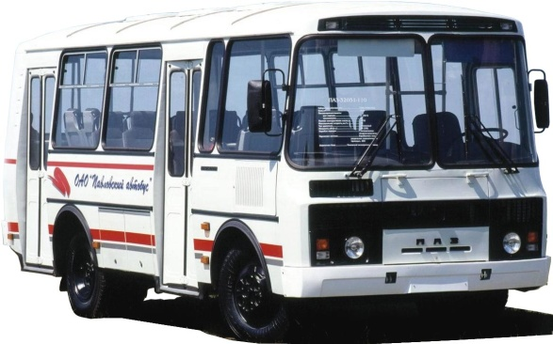
0703 Дополнительное образование детей По данному подразделу предусмотрены бюджетные ассигнования на 2018 год – 39 914 090 руб., Расходы запланированы в рамках муниципальной программы "Развитие системы образования в городском округе Нижняя Салда до 2020 года" для обеспечения деятельности МБУ ДО ДШИ и муниципальной программы "Развитие физической культуры, спорта и молодежной политики в городском округе Нижняя Салда до 2020 года" для обеспечения деятельности ДЮСШ. В 2018году запланированы расходы на капитальный ремонт учреждений
ДШИ | Замена светильников | 2 113 480,00
 | Ремонт 8 кабинетов и коридоров
 | Ремонт помещений на Уральской 11 | 300 000,00
ДЮСШ | Ремонт коридора | 500 000,00
 | Ремонт крыльца и входной группы
а также покупку автобуса для МБУ ДО ДЮСШ- 3 000 000 руб. и по подпрограмме «Развитие инфраструктуры спортивных сооружений городского округа Нижняя Салда» запланированы расходы на строительство лыжной базы в сумме 3 500 000 рублей.

Slide 45
0707 Молодежная политика По данному подразделу предусмотрены бюджетные ассигнования на 2018 год в размере 8 929 066 руб., в том числе субсидий областного бюджета на организацию отдыха детей в каникулярное время 4 559 100 руб. 0709 Другие вопросы в области образования По данному подразделу предусмотрены бюджетные ассигнования на 2018 год – 12 133 853 руб. в том числе на проведение капитального ремонта Управления образования в сумме 2 106 741 руб. На финансирование мероприятий по реализации комплексной программы "Уральская инженерная школа" предусмотрены бюджетные ассигнование в сумме 2 200 000 руб.

Slide 46
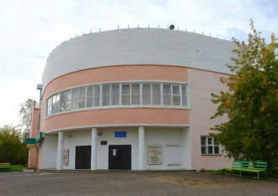
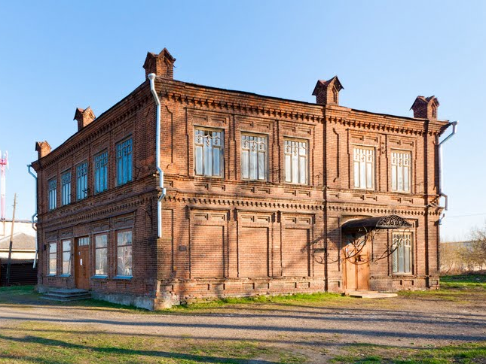
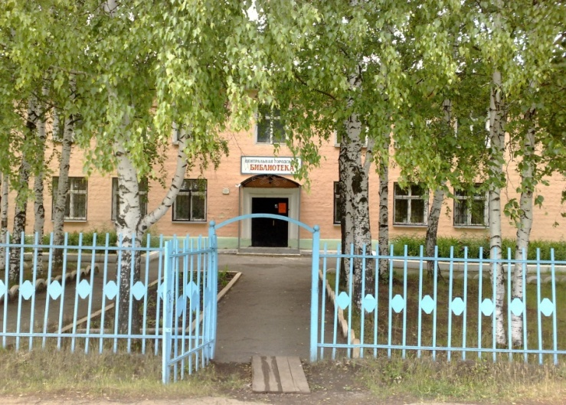
Раздел 0800 «Культура»
По данному разделу предусмотрены бюджетные ассигнования на 2018 год – 29 690 000 руб.
Раздел финансируется за счет средств местного бюджета в рамках муниципальной программы "Развитие культуры в городском округе Нижняя Салда до 2020 года".

Slide 47
Структура расходов по разделу 0800 «Культура»
Направление расходов | 2018 год
Организация деятельности учреждений культурно-досуговой сферы | 15 690,90
Организация деятельности МБУК "Нижнесалдинский краеведческий музей им. А.Н. Анциферова", приобретение и хранение музейных предметов и музейных коллекций | 2 353,70
Организация библиотечного обслуживания населения, формирование и хранение библиотечных фондов муниципальных библиотек, информатизация муниципальных библиотек | 8 870,80
Городские мероприятия в сфере культуры, сохранение, использование, популяризация объектов культурного наследия | 957,70
Обеспечение деятельности аппарата управления культуры, централизованной бухгалтерии | 1 816,90
ВСЕГО РАСХОДОВ | 29 690,00

Slide 48
Расходы по разделу 1000 «Социальная политика»
По данному разделу предусмотрены бюджетные ассигнования на 2018 год – 31 584 200 руб.
Расходы запланированы в рамках следующих муниципальных программ:
- «Поддержка общественных организаций и отдельных категорий граждан городского округа Нижняя Салда до 2020 года»;
- «Предоставление молодым семьям, проживающим на территории городского округа Нижняя Салда региональной поддержки на улучшение жилищных условий до 2020 года»
«О дополнительных мерах по ограничению распространения ВИЧ-инфекции и туберкулеза на территории городского округа Нижняя Салда до 2020 года».

Slide 49
Раздел финансируется, в основном, за счет субвенций из областного и федерального бюджетов для обеспечения мер социальной поддержки граждан по оплате ЖКУ (95%). Бюджетные ассигнования из бюджетов разных уровней составляют: областной бюджет: на 2018 год – 20 534 000 руб. федеральный бюджет: на 2018 год – 9 573 000руб., местный бюджет: на 2018 год – 1 697 200 руб.

Slide 50
Раздел 1100 Физическая культура и спорт
По данному разделу предусмотрены бюджетные ассигнования на 2018 год -11 099 000 руб.
Расходы запланированы в рамках муниципальной программы "Развитие физической культуры, спорта и молодежной политики в городском округе Нижняя Салда до 2020 года" за счет средств местного бюджета.
В бюджете 2018 года предусмотрены расходы для проектно-сметной документации на строительство физкультурно-оздоровительного комплекса в сумме 1 372 000 руб.

Slide 51
Структура расходов по разделу 1100 «Физическая культура и спорт»
Направление расходов | 2018 год
Организация предоставления услуг (выполнения работ) в сфере физической культуры и спорта | 7 193,00
Строительство "Физкультурно-оздоровительного комплекса" | 1 372,00
Городские мероприятия в сфере спорта | 490,00
Обеспечение деятельности аппарата управления, централизованной бухгалтерии | 2 044,00
ВСЕГО РАСХОДОВ | 11 099,00

Slide 52
Раздел 1200 Средства массовой информации
По данному разделу предусмотрены бюджетные ассигнования на 2018 год – 2 200 000 руб. на финансирование МБУ «Пресс-центр «Городской вестник».
Раздел 1300 Обслуживание государственного и муниципального долга
По данному разделу предусмотрены бюджетные ассигнования на обслуживание муниципального долга на 2018 год – 1 100 000 руб.

Slide 53
Доля расходов, направленных на реализацию муниципальных программ

Slide 54
Контактная информация
Начальник Финансового управления
Полятыкина Ольга Павловна
Адрес: Нижняя Салда, ул.Фрунзе,2
Телефон,факс (34345)30390
Адрес электронной почты
finans_ns@mail.ru
Режим работы с 8-00 до 12-00
с 13-00 до 17-00
Выходные дни : суббота, воскресенье

